Slide 1

z
Notes:
ss

Slide 2
第四节课：全连接层的梯度检查

Slide 3
内容预览
回顾相关课程内容
TODO

Slide 4
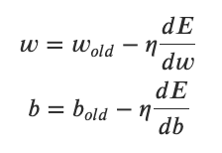
回顾相关课程内容
第二节课“判断性别”Demo需求分析和初步设计（下1）
求损失函数的极小值点的梯度下降公式是什么？
自学、展学

Slide 5
回顾相关课程内容
第三节课：全连接层的前向和后向传播推导（下）
反向传播算法计算的结果是什么？
计算梯度有什么用？
自学、展学

Slide 6
为什么要学习本课
如何验证反向传播计算的梯度是否正确？
通过测试用例来验证神经网络的输入和输出？
如何保证输出是正确的？
还有其它办法吗？

Slide 7
主问题：梯度检查的思路是什么？

Slide 8
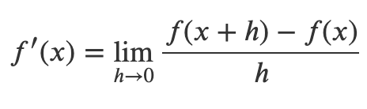

任务：实现导数的计算
导数的定义是什么？
请实现导数的计算
自学、展学

Slide 9
任务：计算函数的导数
请用刚刚写的代码计算下面的函数，查看是否有误差
h如果太小（如1e-10），结果是什么？
误差是否小于1e-5？
自学、展学

Slide 10
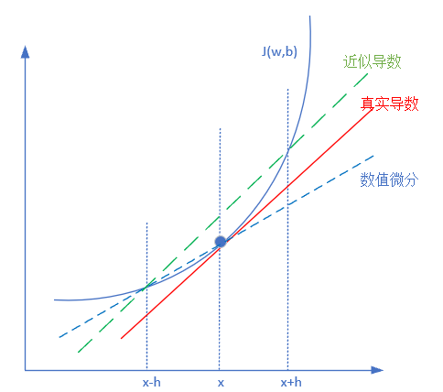
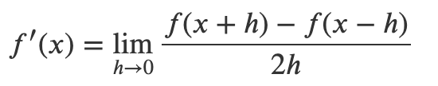
任务：实现改进的导数的计算
如何修改导数的定义公式，从而减小误差?
如该图所示，红色是真实的导数
蓝色虚线是目前导数定义求得的导数
为什么？
如何修改导数的定义公式为绿色的虚线？
请实现改进的导数的计算
自学、展学

Slide 11
任务：计算函数的导数
请用刚刚写的代码计算下面的函数，查看是否有误差
误差是否小于1e-5？
自学、展学

Slide 12
主问题：如何对输出层进行梯度检查？

Slide 13
主问题：梯度检查的思路是什么？
TODO
自学、展学

Slide 14
任务：实现输出层的梯度检查

Slide 15
主问题：如何对隐藏层进行梯度检查？

Slide 16
主问题：梯度检查的思路是什么？
TODO
自学、展学

Slide 17
任务：实现隐藏层的梯度检查

Slide 18
任务：整合全连接层的梯度检查

Slide 19
主问题：梯度检查的思路是什么？

Slide 20
主问题：梯度检查的思路是什么？
TODO
自学、展学

Slide 21
总结

Slide 22
总结
请总结本节课的内容？
请回答所有主问题？
自学、展学

Slide 23
参考资料
12.2 梯度检查

Slide 24
下节课预告

Slide 26
问答

